Slide 1

TRƯỜNG ĐẠI HỌC CÔNG NGHIỆP THỰC PHẨM
KHOA CÔNG NGHỆ THÔNG TIN
ĐỒ ÁN CÔNG NGHỆ JAVA
Tên Đề tài:
XÂY DỰNG ỨNG DỤNG GAME CARO
Giáo Viên hướng dẫn: Nguyễn Thị Thùy Trang
Sinh viên thực hiện:
Nguyễn Ngọc Thanh Thùy - 2001191003
Nguyễn Thành Trung - 2001190899
Nguyễn Tuấn Kiệt - 2001191201

Slide 2
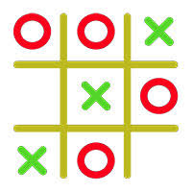
I. Game caro là gì?
Cờ caro – một trò chơi rất phổ biến ở Việt Nam và được rất nhiều người yêu thích, đặc biệt là các bạn đã từng trải qua thời học sinh. Nói đến cờ caro, chắc hẳn không một bạn học sinh nào là không biết. Chỉ cần một mảnh giấy kẻ ô, hai cây bút, bạn có thể tự tổ chức một cuộc thi cờ đúng nghĩa.
1. Luật chơi Game:
Trò chơi gồm hai người, lần lượt mỗi bên đánh dấu O-X. Nếu mỗi bên đạt được năm dấu chung hàng (có thể là hàng ngang, hàng dọc, hàng chéo) thì thắng. Ngược lại thì thua, trò chơi có thể dừng khi hết màn hình.
Lưu ý: nếu đạt được năm dấu cùng hàng mà bị chặn trước hai đầu là chưa thắng.
Đặc biệt, chỉ có năm dấu cùng hàng mới thắng, 6 hoặc 7 dấu thì không thắng.

Slide 3

II.Thuật toán MINIMAX
1. Định nghĩa
Giải thuật Minimax là một thuật toán đệ quy lựa chọn bước đi kế tiếp trong một trò chơi có hai người. Xét một trò chơi đối kháng trong đó hai người thay phiên đi nước đi của mình như tic-tac-toe, cờ vua, cờ tướng, cờ caro, cờ vây… Khi chơi bạn có thể khai triển hết không gian trạng thái nhưng khó khăn chủ yếu là bạn phải tính toán được phản ứng và nước đi của đối thủ mình như thế nào? Cách xử lý đơn giản là bạn giả sử đối thủ của bạn cũng sử dụng kiến thức về không gian trạng thái giống bạn. Giải thuật Minimax áp dụng giả thuyết này để tìm kiếm không gian trạng thái của trò chơi.

Slide 4
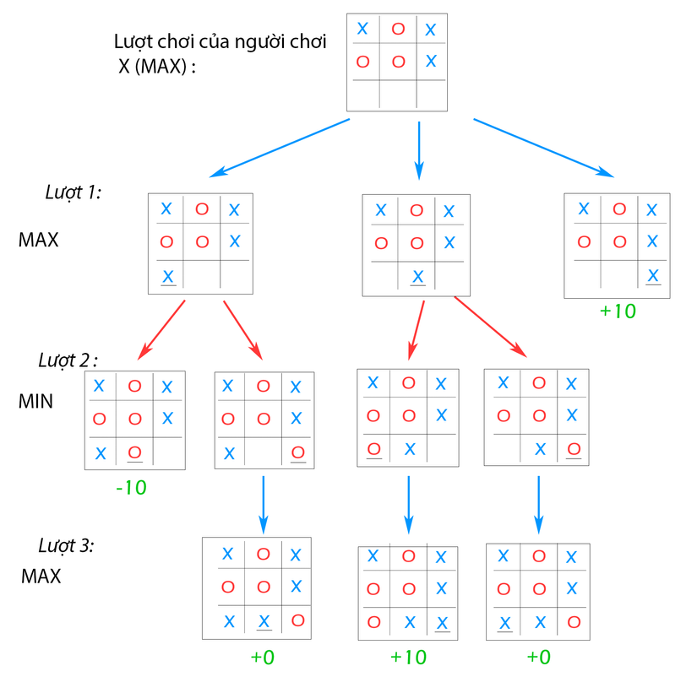
Như hình dưới ta thấy là trạng thái hiện tại của game đang đến lượt đánh của người chơi X đại diện cho MAX. Ta tạm quy định giá trị MAX lúc game thắng cho X = +10 và MIN lúc game thua cho X = -10 và lúc game hòa = 0. Lúc này ở lượt 1, MAX có thể đi được 1 trong 3 nước như hình. Vậy làm sao để chọn 1 trong 3 nước đó nước nào là tốt nhất để đi. Chúng ta dựa vào giá trị của từng nước để chọn nước tốt nhất, như ở đây 3 node đó thuộc lớp MAX nên chọn giá trị lớn nhất. Chúng ta bắt đầu tìm giá trị của từng node đó. Ở lớp MAX trong lượt 1, thì ta có node 1,2,3 được đánh số từ trái sáng phải như hình. Node 3 chúng ta đã là node lá (X win game) và có giá trị là +10. Còn 2 node 1,2 thì chưa biết giá trị của nó tại lượt 1 nên chúng ta dựa vào giá trị của các node con để định giá trị và bằng giá trị bé nhất của các node con ở lớp MIN tại lượt 2. Cứ tiếp tục tương tự như vậy đến lúc gặp node lá thì từ node lá đó ta suy ngược lại và ta tính được node 1 có giá trị là -10 và node 2 là 0. Vậy nước đi tốt nhất ở đây là như node 3 có giá trị lớn nhất là +10.

Slide 5

III. Mô tả giao diện màn hình Game
1. Giao diện chính:
Place your screenshot here

Slide 6
THANKS
Any questions?

